Slide 1

SEMINARIO TÉCNICAS DE ANÁLISIS ESTADÍSTICO
SEMANA 4
Análisis de Tablas de Contingencia
Santiago Poy
Profesores: Pablo Dalle, Jésica Lorena Pla, Santiago Poy y Fernando Tavares Jr.

Slide 2
La relación entre dos variables
Hasta ahora, nos centramos en el análisis detallado de una sola variable. Con frecuencia, nuestro interés es analizar la relación entre dos o más variables.
Las hipótesis son proposiciones que ponen en relación dos o más variables y tienen que ver con las preguntas de investigación:
  1) ¿Cómo se relaciona la desigualdad de género con las oportunidades en el mercado laboral?
  H: Las mujeres tienen menos probabilidad de tener un puesto de trabajo remunerado en el mercado laboral que los varones.
  2) En una sociedad racista, ¿qué relación existe entre la desigualdad étnico-racial y la pobreza?
  H: Las personas de minorías étnico-raciales están más expuestas al riesgo de pobreza que el resto de las personas

Slide 3
La relación entre dos variables
En una relación entre dos variables, los elementos a considerar son:
  Las variables y su nivel de medición
  El sentido o dirección de la relación entre las variables
  La función que cumplen las variables
En el análisis de tablas, las variables suelen cumplir las siguientes funciones:
VARIABLE DEPENDIENTE (Y)
Aquella cuyo comportamiento hay que explicar
VARIABLE INDEPENDIENTE (X)
Es el factor que influye en la variable a explicar
VARIABLE INTERVINIENTE (T)
Se emplea para mantener constante un factor

Slide 4
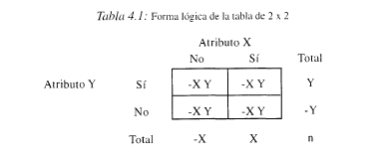
Tabla de contingencia
Una tabla de contingencia es una tabla de frecuencias de la distribución conjunta de dos variables cualitativas (nominales u ordinales).
-X Y
X Y
-X -Y
X -Y

Slide 5
Tabla de contingencia
Disposición habitual de las variables en el cuadro:
  Ejemplo de cuadro bivariado
VARIABLE
INDEPENDIENTE
 | CATEGORÍA | CATEGORÍA | TOTALES
CATEGORÍA
CATEGORÍA
TOTALES
VARIABLE
DEPENDIENTE

Slide 6
Tabla de contingencia
Disposición habitual de las variables en el cuadro:
  Ejemplo de cuadro multivariado
VARIABLE DE CONTROL
 | CATEGORÍA |  |  | CATEGORÍA |  |  | TOTALES
 | VARIABLE INDEPENDIENTE |  |  | VARIABLE INDEPENDIENTE
 | CATEGORÍA | CATEGORÍA | TOTALES | CATEGORÍA | CATEGORÍA | TOTALES
CATEGORÍA
CATEGORÍA
TOTALES
VARIABLE
DEPENDIENTE

Slide 7
Componentes de una tabla de contingencia
Ejemplo: Trabajamos con las variables: (1) problemas de empleo y (2) grupo de edad.
Hipótesis: “A mayor edad se reduce la propensión a tener problemas de empleo”.
Cuadro 1. Problemas de empleo según grupos de edad. Población de 15 años y más, año 2024. En porcentajes.
Problemas de empleo | Grupo de edad |  |  | Total
 | 15 a 29 | 30 a 44 | 45 y más
No
Sí
Total
 | (n) | (n) | (n) | (N)
Fuente: Elaboración propia.
(X)
(Y)
De manera convencional, la variable independiente (X) se coloca en las columnas y la variable dependiente (Y) se coloca en filas.

Slide 8
La presentación de un cuadro
NUMERO DEL CUADRO
TITULO
Cuadro 1. Problemas de empleo según grupos de edad. Población de 15 años y más, año 2024. En porcentajes.
Problemas de empleo | Grupo de edad |  |  | Total
 | 15 a 29 | 30 a 44 | 45 y más
No
Sí
Total
 | (n) | (n) | (n) | (N)
Fuente: Elaboración propia.
FUENTE

Slide 9
El cálculo de porcentajes
Veamos la siguiente tabla:
Cuadro 1. Problemas de empleo según grupos de edad. Población de 15 años y más de Honduras, año 2024. Frecuencias absolutas.
Problemas de empleo | Grupo de edad |  |  | Total
 | 15 a 29 | 30 a 44 | 45 y más
No | 592.430 | 689.705 | 829.383 | 2.111.519
Sí | 712.672 | 579.868 | 526.885 | 1.819.425
Total | 1.305.103 | 1.269.573 | 1.356.268 | 3.930.944
Fuente: Elaboración propia a partir EPH-PM.
Frecuencias condicionales
Frecuencias marginales
Para posibilitar la interpretación, debemos calcular porcentajes. De acuerdo con cómo se calculen los porcentajes vamos a obtener información diferente sobre la relación entre las variables X e Y.

Slide 10
El cálculo de porcentajes
Hay tres formas de calcular los porcentajes: por fila, a nivel de total y por columna.
Cada una de estas formas nos dice algo diferente:
  Fila: análisis de perfiles o características poblacionales.
  Total: análisis descriptivo de grupos o segmentos de población.
  Columna : análisis de asociación entre variables.

Slide 11
El cálculo de porcentajes
Problemas de empleo | Grupo de edad |  |  | Total
 | 15 a 29 | 30 a 44 | 45 y más
No | 592.430 | 689.705 | 829.383 | 2.111.519
Sí | 712.672 | 579.868 | 526.885 | 1.819.425
Total | 1.305.103 | 1.269.573 | 1.356.268 | 3.930.944
Problemas de empleo | Grupo de edad |  |  | Total
 | 15 a 29 | 30 a 44 | 45 y más
No | 45.4% | 54.3% | 61.2% | 53.7%
Sí | 54.6% | 45.7% | 38.8% | 46.3%
Total | 100.0% | 100.0% | 100.0% | 100.0%
% de 18 a 30 que tiene problemas de empleo
712.672/1.305.103*100=54,6%
Por regla general, el cálculo de los porcentajes suele hacerse en la dirección de la variable independiente. Es decir, con “100%” en cada una de las columnas.
Es la lectura que hacemos cuando buscamos comprobar la hipótesis y analizar la relación entre las variables.

Slide 12
El cálculo de porcentajes
Problemas de empleo | Grupo de edad |  |  | Total
 | 15 a 29 | 30 a 44 | 45 y más
No | 592.430 | 689.705 | 829.383 | 2.111.519
Sí | 712.672 | 579.868 | 526.885 | 1.819.425
Total | 1.305.103 | 1.269.573 | 1.356.268 | 3.930.944
Problemas de empleo | Grupo de edad |  |  | Total
 | 15 a 29 | 30 a 44 | 45 y más
No | 28.1% | 32.7% | 39.3% | 100.0%
Sí | 39.2% | 31.9% | 29.0% | 100.0%
Total | 33.2% | 32.3% | 34.5% | 100.0%
% de los que tienen problemas de empleo y tienen 30 a 44 años: 579.868 /1.819.425
*100=39,2%
La lectura por filas nos dice otra cosa: cómo se “compone” la población en términos de la variable independiente.

Slide 13
El cálculo de porcentajes
Problemas de empleo | Grupo de edad |  |  | Total
 | 15 a 29 | 30 a 44 | 45 y más
No | 592.430 | 689.705 | 829.383 | 2.111.519
Sí | 712.672 | 579.868 | 526.885 | 1.819.425
Total | 1.305.103 | 1.269.573 | 1.356.268 | 3.930.944
Problemas de empleo | Grupo de edad |  |  | Total
 | 15 a 29 | 30 a 44 | 45 y más
No | 15.1% | 17.5% | 21.1% | 53.7%
Sí | 18.1% | 14.8% | 13.4% | 46.3%
Total | 33.2% | 32.3% | 34.5% | 100.0%
% del total que tienen problemas de empleo y que son jóvenes
712.672 / 3.930.944*100=18,1%
La lectura sobre el total nos dice cómo está compuesta nuestra población en términos del cruce de las dos variables.
En general, esto es útil cuando las dos variables nos ayudan a construir una tipología. Por ejemplo: “jóvenes no integrados”, “adultos mayores excluidos”, “población en edades centrales marginalizadas”, etc.

Slide 14
Ejemplos para aplicar lo visto
Cuadro 2. Condición de actividad según situación escolar.
Jóvenes de 12 a 30 años residentes en Honduras, año 2024. Frecuencias absolutas.
 | Estudian | No estudian | Total
Trabajan | 192,992 | 1,187,870 | 1,380,862
No trabajan | 954,055 | 937,588 | 1,891,643
Total | 1,147,047 | 2,125,458 | 3,272,504
Fuente: Elaboración propia a partir EPH-PM

Slide 15
Ejemplos para aplicar lo visto
Cuadro 3. Condición de actividad según situación escolar.
Jóvenes de 12 a 30 años residentes en Honduras, año 2024. En porcentajes
 | Estudian | No estudian | Total
Trabajan | 17% | 56% | 42%
No trabajan | 83% | 44% | 58%
Total | 100% | 100% | 100%
Fuente: Elaboración propia a partir EPH-PM

Slide 16
Ejemplos para aplicar lo visto
Cuadro 4. Situación escolar según condición de actividad.
Jóvenes de 12 a 30 años residentes en Honduras, año 2024. En porcentajes.
 | Estudian | No estudian | Total
Trabajan | 14% | 86% | 100%
No trabajan | 50% | 50% | 100%
Total | 35% | 65% | 100%
Fuente: Elaboración propia a partir EPH-PM

Slide 17
Ejemplos para aplicar lo visto
Cuadro 5. Condición de actividad según situación escolar.
Jóvenes de 12 a 30 años residentes en Honduras, año 2024. En porcentajes.
 | Estudian | No estudian | Total
Trabajan | 6% | 36% | 42%
No trabajan | 29% | 29% | 58%
Total | 35% | 65% | 100%
Fuente: Elaboración propia a partir EPH-PM

Slide 18
Retomamos nuestra hipótesis
Hipótesis: “A mayor edad se reduce la propensión a tener problemas de empleo”.
Cuadro 1. Problemas de empleo según grupos de edad. Población de 15 años y más de Honduras, año 2024. En porcentajes
Problemas de empleo | Grupo de edad
 | 15 a 29 años | 30 años y más
No | 45.4% | 57.9%
Sí | 54.6% | 42.1%
Total | 100.0% | 100.0%
Fuente: elaboración propia a partir de EPH-EPM
Pauta observada: El Cuadro permite observar que quienes tienen 15 a 29 años tienen 12,5 pp. más de riesgo de tener problemas de empleo que los de 30 años y más. Esto sugiere que nuestra hipótesis se confirma.
D = 54,6% – 42,1 % = 12,5 pp.

Slide 19
Análisis multivariado
Utilizamos análisis multivariado para estudiar los efectos de múltiples variables explicativas en una variable dependiente.
Lo usamos por distintas razones:
  Porque si queremos analizar causalidad, hay que descartar relaciones espurias.
  Porque los fenómenos sociales son multifactoriales y rara vez encontramos relaciones unilineales, por lo que debemos sumar más de una variable para entenderlos.
  Esto último es especialmente así cuando pensamos en las desigualdades desde una perspectiva interseccional.

Slide 20
Análisis multivariado
En general, al incorporar el estudio de más de dos variables podemos detectar:
  Relaciones espurias, en los que T afecta conjuntamente tanto a Y como a X.
  Relaciones en cadena, en las que T es una variable interviniente (también llamada variable mediadora), de modo que X afecta indirectamente a Y a través de sus efectos en T.
  Interacción estadística, en la que el efecto de X en Y varía según el valor de T.

Slide 21
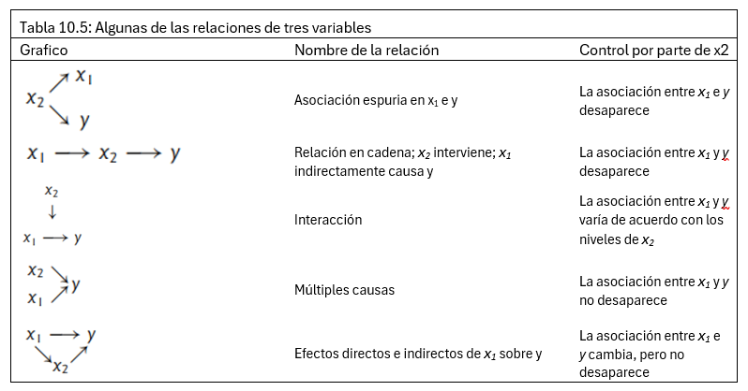
Resultados posibles al introducir variables de control
De acuerdo con Agresti (2021):

Slide 22
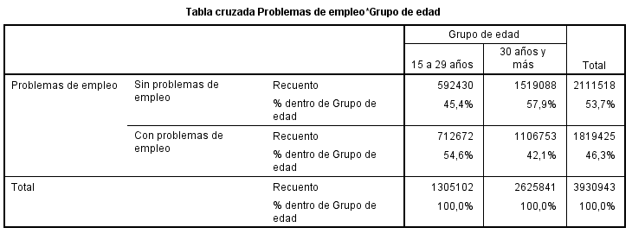
Un ejemplo de interacción
Retomamos nuestra hipótesis sobre el mercado laboral hondureño: “A mayor edad se reduce la propensión a tener problemas de empleo”.
Cuadro 1. Problemas de empleo según grupo de edad. En porcentajes. [XY]
Fuente: elaboración propia.
ε = ± 12,5 pp.

Slide 23
Un ejemplo de interacción
Vamos a introducir una variable de control para ver si nuestra relación original se mantiene o cambia.
Planteamos la siguiente proposición: “A mayor edad se reduce la propensión a tener problemas de empleo, y esta relación va a cambiar de acuerdo con el nivel educativo de las personas. Esperamos que, entre las personas con mayor nivel educativo, se profundice la relación entre edad y problemas de empleo”.

Slide 24
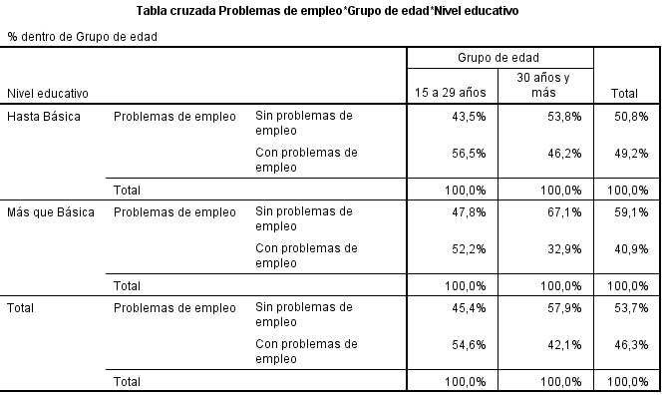
Un ejemplo de interacción
Cuadro 2. Problemas de empleo según grupo de edad, por nivel educativo. En porcentajes. [XY, t]
ε = ± 10,3 pp.
ε = ± 19,3 pp.

Slide 25
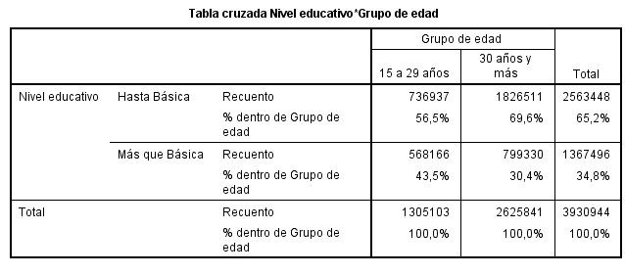
Un ejemplo de interacción
Terminamos con dos cuadros más:
Cuadro 3. Nivel educativo según grupo de edad. En porcentajes. [XT]
ε = ± 13,1 pp.

Slide 26
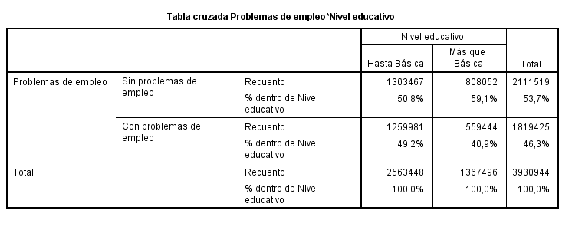
Un ejemplo de interacción
Terminamos con dos cuadros más:
Cuadro 4. Problemas de empleo según nivel educativo. En porcentajes. [TY]
ε = ± 8,3 pp.

Slide 27
Un ejemplo de interacción
Si observamos lo que acabamos de ver, nos encontramos con que el análisis sistemático de las tablas de contingencia nos permitió detectar una relación que se altera al introducir una variable de control. En este caso, la educación.
Efectivamente, partimos de una hipótesis que planteaba esto:
Edad
Problemas
de empleo
Y encontramos esto:
Educación
Edad
Problemas
de empleo
La relación observada entre X e Y se acentúa entre personas de mayor nivel educativo (t’) y se debilita entre personas con bajo nivel educativo (t).

Slide 28
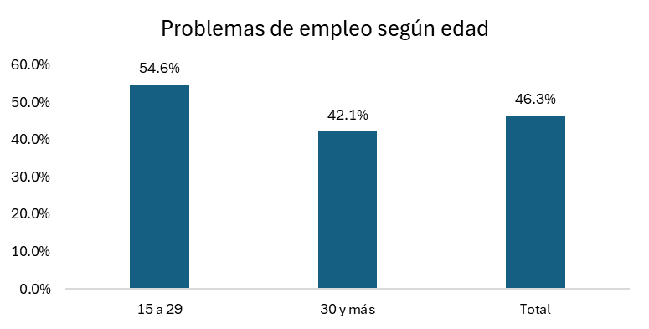
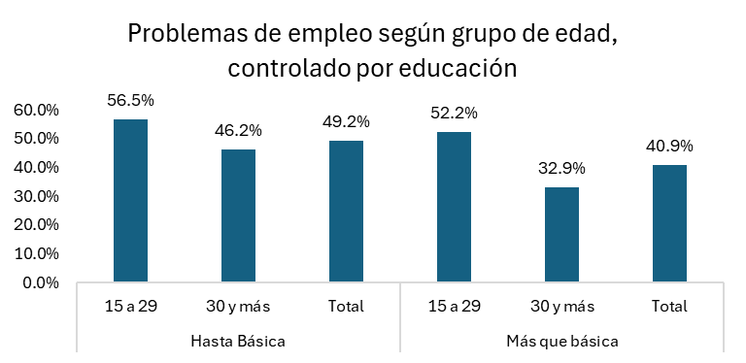
Un ejemplo de interacción
Veámoslo gráficamente:
Y cuando controlamos por educación…

Slide 29
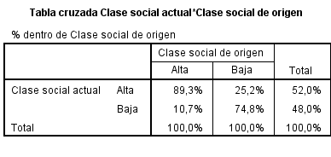
Un ejemplo de efectos directos e indirectos
Hipótesis original: “Cuanto mayor es el origen social, mayores son las chances de alcanzar destinos sociales superiores”.
ε = ± 64,1 pp.

Slide 30
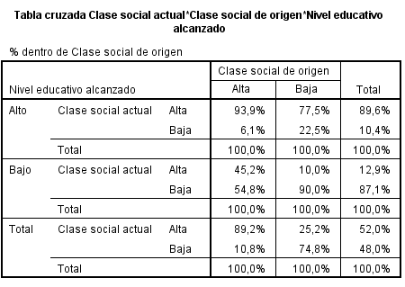
Un ejemplo de efectos directos e indirectos
Queremos comprobar si la relación original se mantiene controlando el nivel educativo alcanzado.
Calculamos los cuadros parciales [XY, t] y [XY, t’]
ε = ± 16,4 pp.
ε = ± 35,2 pp.

Slide 31
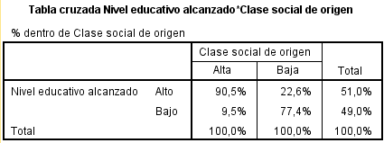
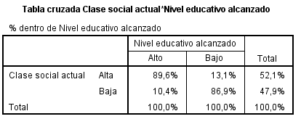
Un ejemplo de efectos directos e indirectos
Calculamos el primer marginal [XT]
ε = ± 67,9 pp.
Y el segundo marginal [TY]
ε = ± 76,5 pp.

Slide 32
Un ejemplo de efectos directos e indirectos
Si observamos lo que acabamos de ver, nos encontramos con que el análisis sistemático de las tablas de contingencia nos permitió detectar una relación que se explica por la presencia de la variable de control.
Efectivamente, partimos de una hipótesis que planteaba esto:
Clase
de origen
Clase de
destino
Y encontramos esto:
Educación
Clase de
origen
Clase de
destino
La relación observada entre x e y se puede explicar a través del rol “mediador” de la educación, que es más fuerte que la relación entre las variables originales.

